Slide 1
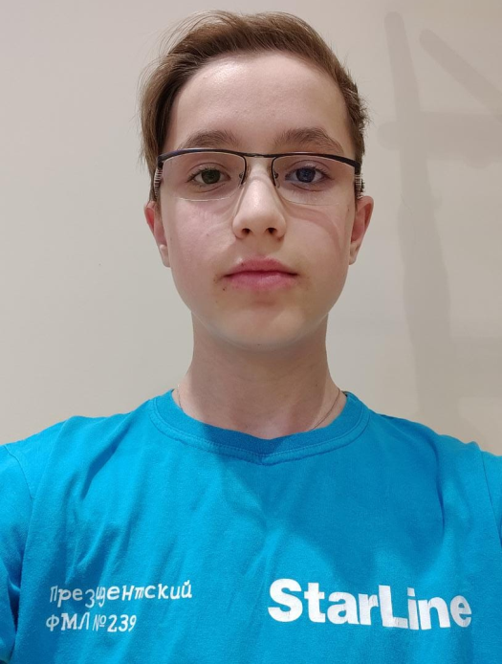
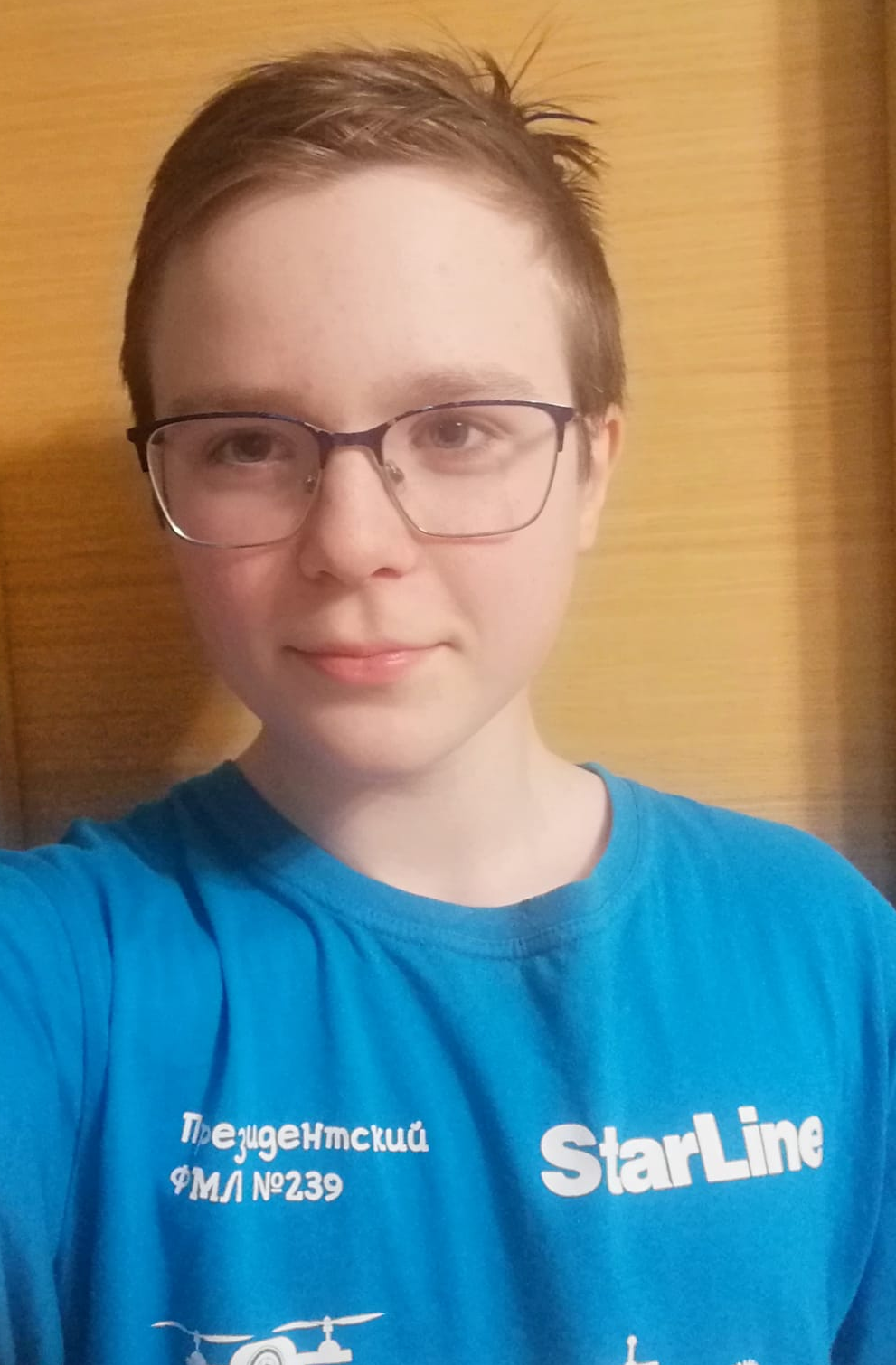
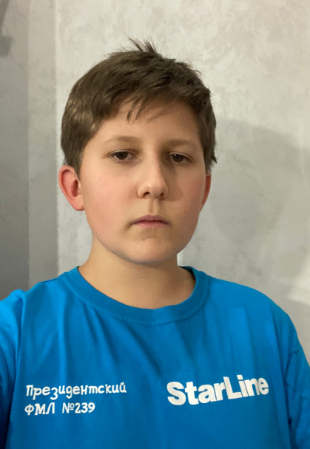
Робот-Санта
Александр Махров
Калита Георгий
Александр Целиков

Slide 2

Зачем нужен робот-Санта?
Подарки дарят радость и многим поднимают настроение. Они дают возможность людям сказать добрые и хорошие пожелания друг другу.
Кто во время праздника откажется от подарков?
А чтобы люди не тратили время на их покупку, а смогли насладиться праздником, робот-Санта будет собирать людям подарки, а его помощники разносить по домам.

Slide 3
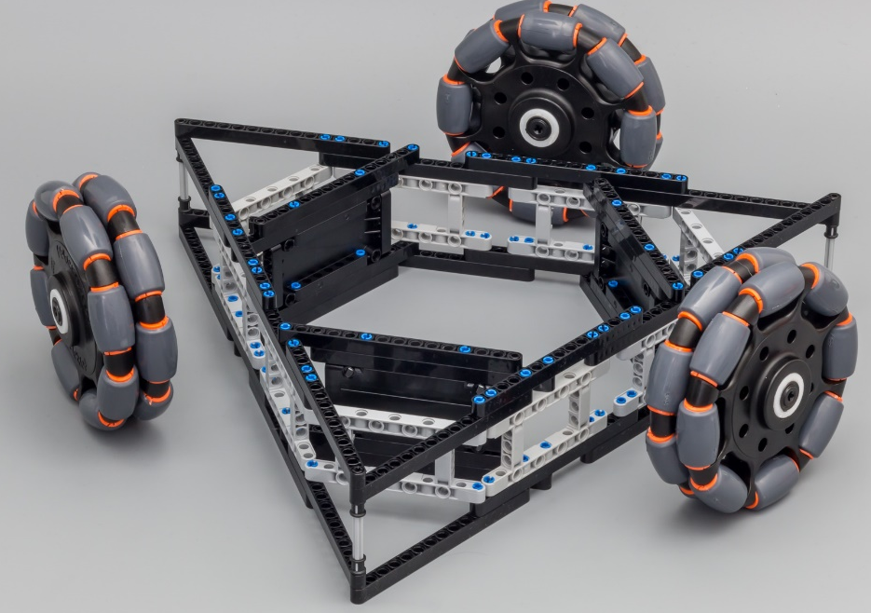
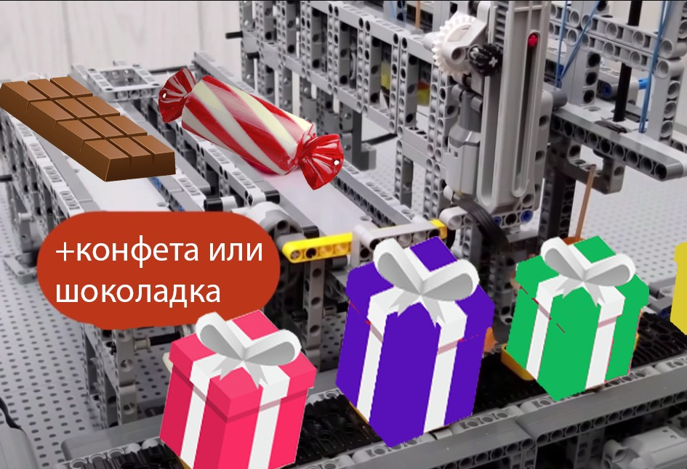
Аналоги проекта
аналог робота
доставщика
аналог робота собирателя подарков

Slide 4
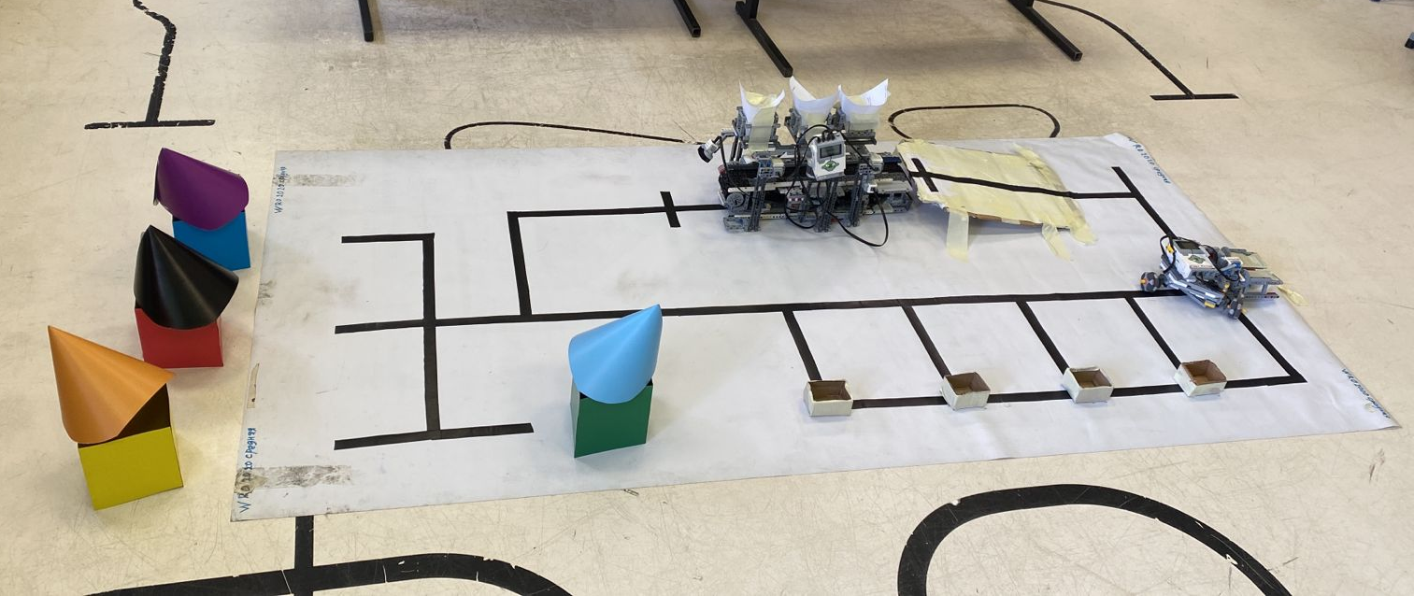
Цель проекта:
Мы хотим создать робота, который сам будет сам собирать подарок и доставлять его людям. В самом проекте будет две части: робот-собиратель подарков и робот-доставщик который в свою очередь забирает подарок с конвейера и доставляет его.

Slide 5
Задачи проекта:
Сделать двойную ленту конвейера .
Написать программу для выброса из дозаторов конфетки
Собрать омни-робота робота, реализовать механизм захвата и выброса подарка.
Запрограммировать его на плавную езду по линии и распознавание цветов на перекрестках.
Наладить надёжный заезд омни-робота по горке из картона
Наладить связь омни-робота и конвейера(датчики расстояния)
Вырезать из картона домики и крыши
Настроить очередь разноса подарков для
каждого домика.

Slide 6
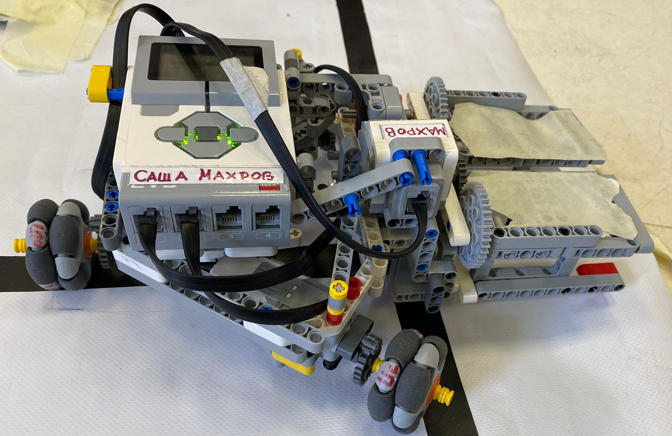
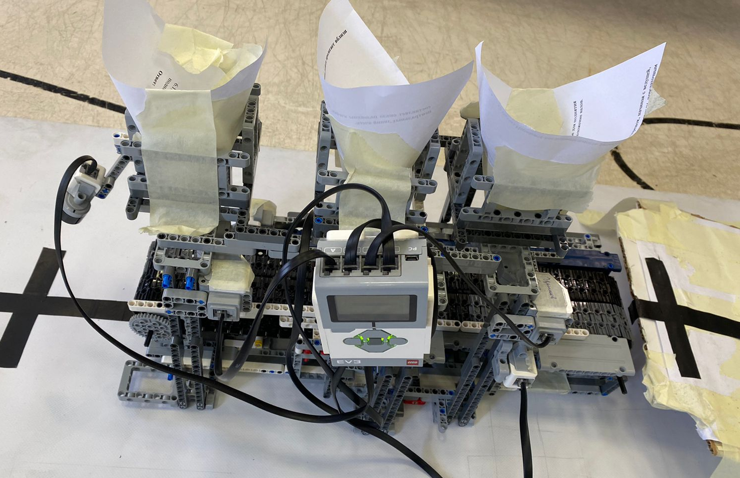
Фотографии роботов
Омни-робота доставщик
Робот конвейер собиратель

Slide 7
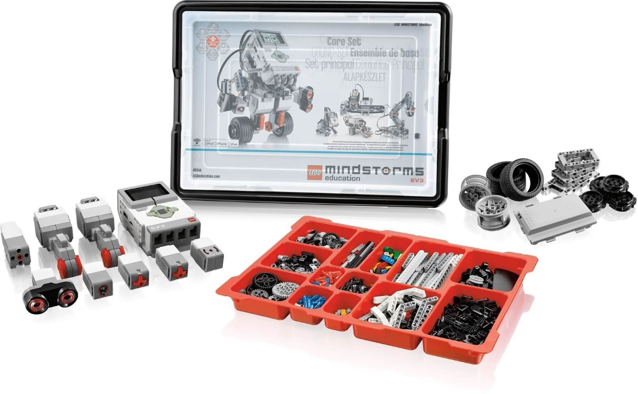
Требуемое оборудование:
- 2 набора EV3
- 3 контроллера
- 2 разветвления для моторов
- пластик для 3D принтера
- черный скотч
- картон

Slide 8
Выводы и результаты
В итоге, у нашей команды получилось всё, что мы задумывали, проект представлен на видео по ссылке – https://youtu.be/A-yCUuROgpA
Удачи нам на конференции!

